Slide 1
Quien tiene un dato tiene un tesoro:
Generando IOCs desde los logs de tus sistemas
Nuria Prieto Pinedo
CSIRT-SOC
José Juan López Abellán
Oficina de Seguridad
Rafael Calzada Pradas.
Resp. de Seguridad de la Información
cert@uc3m.es

Slide 2
Vengo a evangelizar - Conoce a tu log como a ti mismo. In logs we trust
¿Por qué es necesario un sistema de recolección de logs?
Permite conocer tu entorno.
Ayudan a detectar y analizar errores relativos a sistemas y eventos de red.
Recogen eventos de sistemas heterogéneos en un único sistema.
Ayuda a la hora de investigar incidentes.
Notes:
Creo que esta diapositiva ya no hace falta. Todos ya sabemos lo necesario que es tener un sistema de recolección de eventos, ¿por qué? Podemos conocer nuestro entorno, tener una foto de lo que está pasando en tiempo real, podemos analizar y detectar los errores relativos a sistemas, eventos de red, etc. Podemos recolectar eventos de diferentes sistemas, estamos en un ecosistema universitario y tenemos sistemas de todo tipo. El poder recoger los eventos de todos esos sistemas nos permitirá analizar de forma más rápida los incidentes de seguridad.

Slide 3
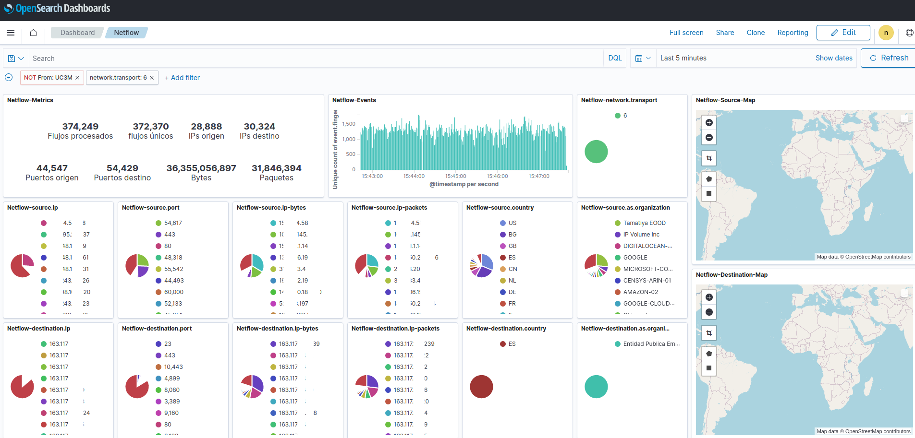
Analizando conexiones
Notes:
Creo que ya sabéis, porque lo hemos contado muchas veces, nuestro sistema de recolección de logs. comenzamos con elk, Una imagen vale más que mil palabras.
Ejemplo de flujos de red, 5m durante el día 5 de junio desde las 15:45 a 15:50

Slide 4
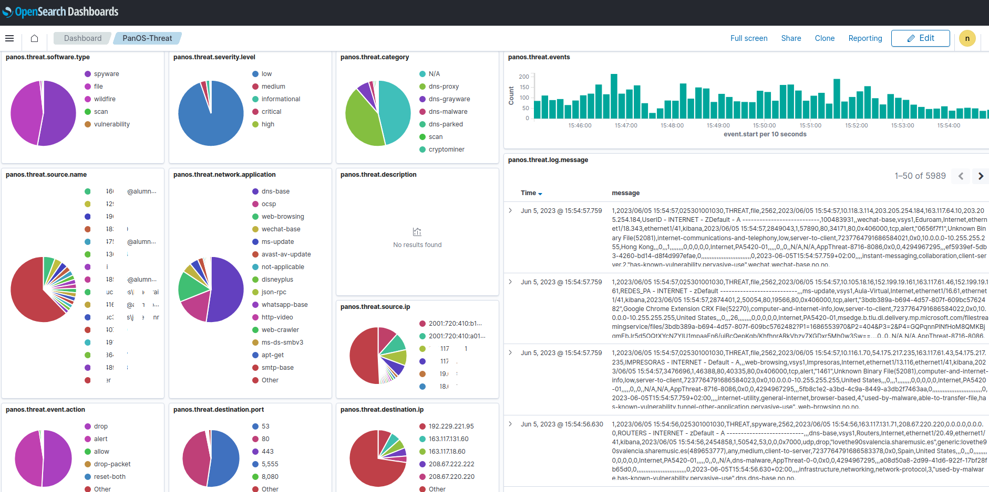
Analizando conexiones
Notes:
Es importante es tener un sistema centralizado de logs pero no tenemos tantos ojos para ver logs, por eso es necesario echar mano de sistemas, métodos de automatización y aviso en caso de producirse una alerta: puede ser una amenaza detectada por el fw o una cantidad de conexiones realizadas desde determinada IP.
En el ejemplo, mostramos el dashboard correspondiente a los 10 últimos minutos de los eventos de amenazas que detecta el fw perimetral. Para poder actuar sobre estos eventos o estás viendo a todas horas el monitor del fw o lanzas una alerta o se te pasan y tienes un problema.

Slide 5
Nuestro sistema
OpenSearch con dockers.
Código abierto para buscar y analizar. OpenSearch, Logstash y OpenSearch Dashboard. https://aws.amazon.com/es/what-is/opensearch
¿Qué recolectamos?
Eventos de Netflow, firewall perimetral, accesos WiFi, Apache, Moodle, etc.
Plugins
Seguridad: Cifrado, autenticación y autorización.
Administración de indices.
Informes.
Biblioteca de ML y detección de anomalías
Alerting
Notes:
seguimos con opendistro, bla.bla sobre la guerra y por qué lo dejaron, situación actual.
Un sistema que permite recolectar eventos y lanzar alertas es OpenSearch. Opensearch es bla,bla … aunque aquí no venimos a hablar de sistemas de recolección de eventos, luego hay una ponencia muy interesante por parte de nuestro compañero Victor.
Usamos OpenSearch, comenzamos con elastic, pasamos a opendistro y ahora usamos opensearch con contenedores. es cierto que actualmente estamos usando opendistro y opensearch, dado que estamos migrando al segundo. Opensearch es algo más que un sistema de centralización de logs. tiene unos plugins adicionales como seguridad, gestion de indices, generación de informes, ML y detección de anomalias ( no preguntéis porque no lo hemos probado pero en nuestra mente está hacerlo) pero aquí venimos a hablar de Alerting, el plugin de alertas que tenemos probado y funcionando con algunas alertas.
Actualmente tenemos opendistro, versión descontinuado de opensearch y opensearch en dockers. Cada vez tenemos mas cerca la migración a opensearch.
Hablamos de los plugins, no hemos probado el ml y anomalias pero si alerting que es de lo que venimos a hablar.
Seguridad avanzada
Ofrece cifrado, autenticación, autorización y características de auditoría. Incluye integraciones con Active Directory, LDAP, SAML, Kerberos, tokens web de JSON y más. OpenSearch también proporciona un control de acceso detallado basado en roles para índices, documentos y campos.
Capacidades de búsqueda integradas
Ofrece una serie de características que ayudan a personalizar la experiencia de búsqueda, como la consulta de texto completo, autocompletar, la búsqueda por desplazamiento, la puntuación y clasificación personalizables, etc.
Sintaxis de consultas de SQL
Proporciona la sintaxis de consultas de SQL familiar. Use agregaciones, agrupaciones y cláusulas Where para investigar sus datos. Lea datos como documentos JSON o tablas CSV para que tenga flexibilidad de usar el formato que se ajuste mejor a sus necesidades.
Compatibilidad de búsqueda en SQL
Le permite usar la sintaxis conocida de consultas de SQL cuando accede al conjunto enriquecido de capacidades de búsqueda, como la concordancia aproximada, mejora de la puntuación, concordancia de frases, etc.
Data Prepper
Data Prepper es un recopilador de datos del lado servidor, capaz de filtrar, enriquecer, transformar, normalizar y agregar datos para su análisis y visualización posteriores. Data Prepper permite a los usuarios crear canalizaciones para mejorar la vista operativa de las aplicaciones.
Análisis de rastreos
El análisis de rastreos ofrece una manera de ingerir y visualizar los datos de OpenTelemetry en OpenSearch. Estos datos pueden ayudar a buscar y corregir problemas de rendimiento en aplicaciones distribuidas.
Análisis de uso de aplicaciones
Use el análisis de aplicaciones para crear aplicaciones de observabilidad personalizadas para ver el estado de disponibilidad de sus sistemas, donde puede combinar eventos de registro con datos de rastreos y métricas en una única vista del estado de todo el sistema. Esto le permite cambiar rápidamente entre registros, rastreos y métricas para profundizar en el origen de los problemas.
Piped Processing Language
Piped Processing Language proporciona una sintaxis de consultas familiar con un conjunto integral de comandos delimitado por canalizaciones (|) para consultar datos.
Paneles operativos
Cree paneles operativos para organizar las visualizaciones de observabilidad generadas a partir de Piped Processing Language (PPL).
Análisis de eventos
Use las consultas de Piped Processing Language (PPL) para crear y obtener de forma interactiva distintas visualizaciones de los datos, incluidas correlaciones del registro de rastreos.
Biblioteca de ML Commons
Use una variedad de algoritmos de machine learning, como kmeans y la detección de anomalías, para entrenar los modelos y predecir las tendencias de los datos. ML Commons se integra directamente en PPL y la API de REST.
Informes
Programe, exporte y comparta informes de paneles, búsquedas guardadas, alertas y visualizaciones.
Detección de anomalías
Aproveche la detección de anomalías de machine learning basada en el algoritmo Random Cut Forest (RCF) para detectar de forma automática anomalías mientras se capturan los datos. Combine con alertas para monitorear datos casi en tiempo real y envíe notificaciones de alerta de forma automática.
Administración de índices
Defina políticas personalizadas para automatizar tareas de administración de índice de rutina, como reiniciar y eliminar, y aplicarlas a los diseños de indicadores e índices.
Transformaciones de índices
Cree una vista resumida de los datos centrada en ciertos campos, de modo que pueda visualizar o analizar los datos de distintas maneras. Por ejemplo, suponga que tiene datos de aerolíneas dispersos en varios campos y categorías y quiere ver un resumen de los datos organizados por aerolínea, trimestre y, luego, precio. Puede usar un trabajo de transformación para crear un nuevo índice resumido que esté organizado por esas categorías específicas.
Acumulaciones de índices
Elija los campos que le interese usar y emplee la acumulación de índices para crear un nuevo índice solo con esos campos agregados en buckets temporales más abultados. Puede almacenar meses o años de datos históricos a una fracción del costo con el mismo rendimiento de consulta.
Analizador de rendimiento y marco RCA
Consulte varias métricas de rendimiento de clúster y agregaciones. Use PerfTop, la interfaz de línea de comandos (CLI) para mostrar y analizar rápidamente esas métricas. Use el marco de análisis de causas de raíz (RCA) para investigar cuestiones de rendimiento y fiabilidad en clústeres.
Búsqueda asincrónica
Ejecute consultas complejas sin preocuparse por el tiempo de espera de la consulta; con la búsqueda asíncrona, las consultas se ejecutan en segundo plano. Rastree el progreso de las consultas y obtenga resultados parciales en cuanto estén disponibles.
Análisis de rastreos
Capture y visualice datos de OpenTelemetry para aplicaciones distribuidas. Visualice el flujo de eventos entre estas aplicaciones para identificar problemas de rendimiento.
Alertas
Monitoree datos y envíe notificaciones de alerta de forma automática a inversores. Con una interfaz intuitiva y una API potente, configure, administre y monitoree alertas de forma fácil. Diseñe condiciones de alerta altamente específicas con las capacidades completas de lenguaje de consulta y scripting de OpenSearch.
Alertas en buckets
Cree políticas de alertas que notifiquen por tendencias agrupadas de datos. Por ejemplo, puede enviar alertas por cada host que tenga una CPU promedio por encima de un umbral deseado.
Replicación entre clústeres
Replique índices, asignaciones y metadatos de un clúster de OpenSearch en otro para crear redundancia entre clústeres o para desviar la carga de las consultas en los informes a un clúster secundario.
Búsqueda k-NN
Con Machine Learning, ejecute el algoritmo de búsqueda del vecino más próximo en miles de millones de documentos a través de cientos de dimensiones con la misma facilidad que ejecutar cualquier consulta normal en OpenSearch. Use agregaciones y filtre cláusulas para perfeccionar operaciones de búsqueda de similitudes. La búsqueda de similitudes de k-NN potencia los casos de uso, como recomendaciones de producto, detección de fraude, búsqueda de video e imagen, búsqueda de documentos relacionados y más.
Blocs de notas de paneles
Combine paneles, visualizaciones, texto y más para brindar contexto y explicaciones detalladas al analizar datos.
Clientes de OpenSearch
OpenSearch admite una variedad de clientes de lenguaje, como Go, JavaScript, Python, Java y más. Use estos clientes para crear aplicaciones que se integren directamente en OpenSearch.

Slide 6
Alerting - Casos en uso
Chunguitos , en hermano pequeño de SinMalos
Escaneos agresivos, detectando un número elevado de conexiones hacia nuestra institución.
Analizan si el atacante es reincidente y bloquea en base a su insistencia.
Publica una lista de IPs posibles IOCs en SinMalos.
Flujo de conexiones internas.
Alerta de amenazas:
Mineros instalados: Category cryptominer
Ataques de fuerza bruta al servicio ssh. SSH User Authentication Brute Force Attempt
Notes:
Casos en uso.
Chunguitos. Es el hermano pequeño de SinMalos, Victor de la UAM ya os ha hablado de sinmalos. Chunguitos es nuestro sistema de bloqueo automático en tiempo real.
Tenemos los logs del fw perimetral, ¿qué podemos hacer? Podemos analizar el tráfico en la entrada y detectar los ataques de escaneos agresivos. Este tipo de conexiones tienen un gran impacto en cualquier infraestructura de red y en algunos casos son cortinas de humo que impiden ver lo que realmente está pasando, otro tipo de ataque por ejemplo. La idea es detectar y parar, ésto hace Chunguitos.
¿Cómo lo hacemos? Gracias al plugin de Alerting de OpenSearch. Monitorizamos las conexiones entrantes, con una logica aplicada, tantas conexiones desde una misma ip a un conjunto de direcciones ip de nuestro rango, entonces se bloquean y se aplica sanción.
en el siguiente grafico se explica el proceso

Slide 7
Chunguitos
SISTEMA
ATACANTE
FW
SISTEMA
SISTEMA
LOGSTASH
ElasticSearch/OpenSearch
ALERTA
Bloqueo FW
CHUNGUITOS
MINEMELD
WL
Notes:
se recibe la conexion, hasta ahora no sabemos si es ataque o no, los logs de tráfico son enviados a opensearch, donde comprobamos si esa ip está en nuestro sistema de bloqueo, si no lo está analizamos el numero de conexiones que está realizando esa ip.
Tenemos creada una alerta de tal forma que se consulta el número de conexiones que ha realizado un ip origen a un rango de direcciones ip destino de nuestra institución en un tiempo determinado, corto. Si base a el número de conexiones bloqueamos inmediatamente en el fw y añadimos esa IP en nuestro sistema de bloqueo, chunguitos.
Si la IP ya estaba en nuestro sistema de bloqueo, le penalizamos. Le dejamos bloqueada durante más tiempo.
Se generan una lista de IOCs que es compartida en Minemeld. y ¿qué es minemeld?

Slide 8
Minemeld
Minemeld - Threat Intelligence Sharing.
Como MISP pero más light.
Permite intercambiar IOC.
Open Source.
Descontinuado.
Notes:
Minemeld proyecto open source de PaloAlto, descontinuado. Permite compartir inteligencia. No voy a hacer mucho hincapié en esto porque estamos en proceso de evaluación y migración a otros sistemas, MISP y/o IntelMQ.
Las IPs generadas por nuestra institución son añadidas a Minemeld. Minemeld permite compartir mineros con otros minemeld, tipo “federados”,
Hay un proyecto en marcha para hacer un “Sin-Malos venido a más/hormonado”

Slide 9
SinMalos
SinMalos:
Esfuerzo de la comunidad de seguridad de RedIRIS para generar ciberinteligencia.
Cada institución comparte información de IPs maliciosas y se generan IoCs de alta confianza.
Instituciones que comparten ciberinteligencia:
Instituciones aportando IoCs ( 11): UIB, ITACYL, URJC, UPM, DEUSTO, UCM, EHU, UGR, URL, UAM y UC3M
Instituciones consumiendo: 63
Tipos de feeds generados:
SinMalos-HC: IoCs de confianza alta, reportado al menos por dos instituciones.
SinMalos-ALL: IoCs de confianza media. Todas las IPs reportadas por las instituciones.
Se comparte la inteligencia generada en SinMalos en Reyes, solución del CCN-CERT para compartir inteligencia.
Notes:
Casos en uso.
Chunguitos. Es el hermano pequeño de SinMalos, Victor de la UAM ya os ha hablado de sinmalos. Chunguitos es nuestro sistema de bloqueo automático en tiempo real.
Tenemos los logs del fw perimetral, ¿qué podemos hacer? Podemos analizar el tráfico en la entrada y detectar los ataques de escaneos agresivos. Este tipo de conexiones tienen un gran impacto en cualquier infraestructura de red y en algunos casos son cortinas de humo que impiden ver lo que realmente está pasando, otro tipo de ataque por ejemplo. La idea es detectar y parar, ésto hace Chunguitos.
¿Cómo lo hacemos? Gracias al plugin de Alerting de OpenSearch. Monitorizamos las conexiones entrantes, con una logica aplicada, tantas conexiones desde una misma ip a un conjunto de direcciones ip de nuestro rango, entonces se bloquean y se aplica sanción.
en el siguiente grafico se explica el proceso

Slide 10
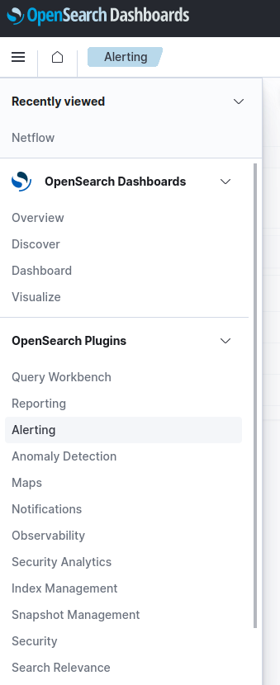
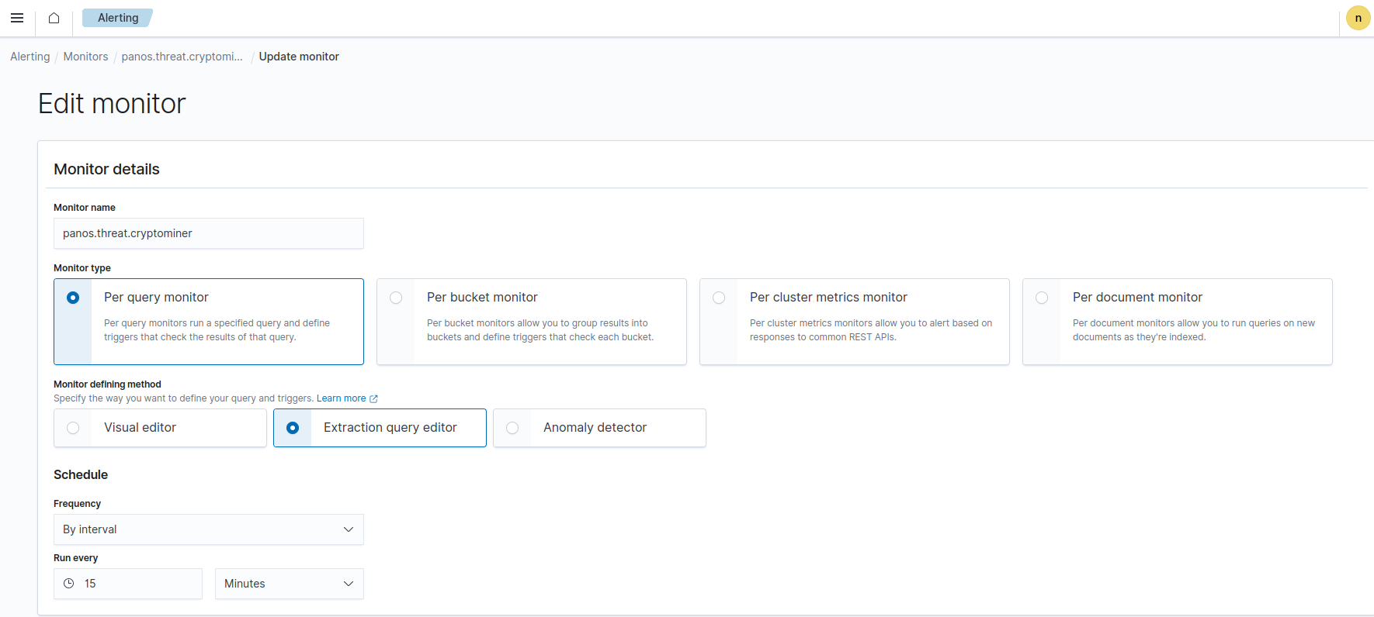
OpenSearch - Alerting
Notes:
¿Cómo se generan las alertas y como automatizamos los procesos?
Hemos visto el caso en uso de Chunguitos, ahora vamos a enseñaros otro caso de uso. Alertando cuando nos llega un evento de amenaza de criptominer. Estos eventos detectados por el fw los enviamos a nuestro sistema recolector. Por un lado tenemos un dashboard que nos permite analizar esa amenaza a lo largo del tiempo y por otro lado tenemos una alerta creada:
Se ejecuta cada 15’.
Busca en el índice de amenazas del fw aquellas IPs que en los 30 últimos minutos hayan tenido una amenaza clasificada, categoría = cryptominer
Lanza la búsqueda, si obtiene resultados los envía al sistema de notificaciones que hemos elegido, en este caso IntelMQ también tenemos por correo.
¿y qué es IntelMQ?

Slide 11
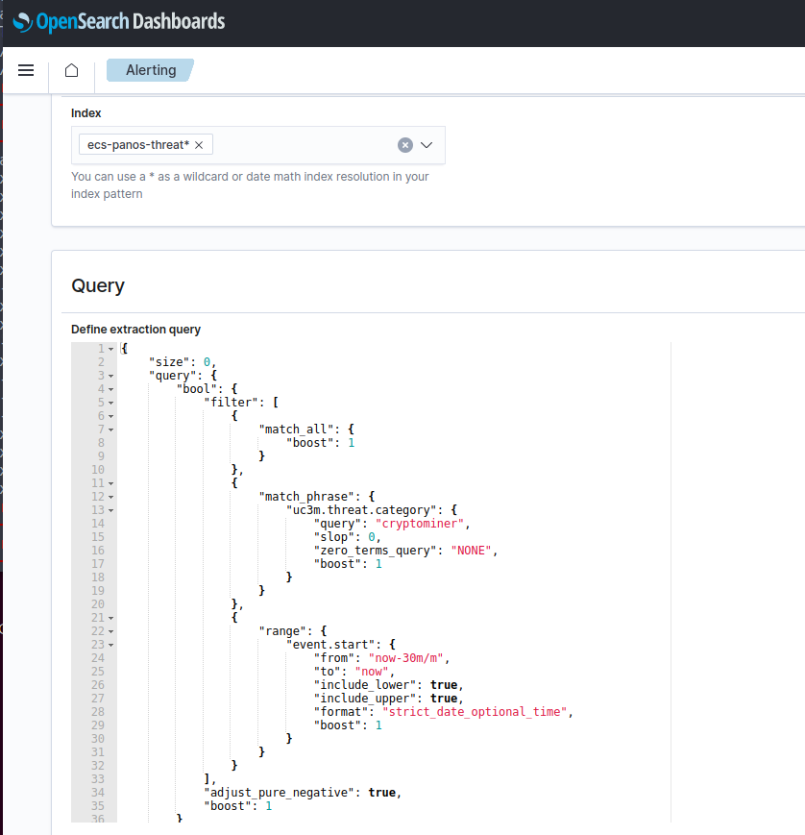
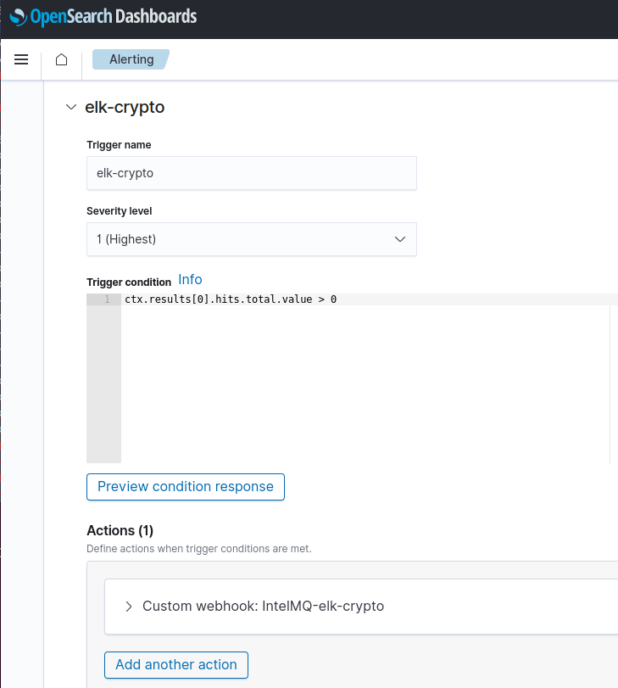
OpenSearch - Alerting

Slide 12
OpenSearch - Notifications
Notes:
slack. email, webhook ..

Slide 13
IntelMQ
Desarrollado por CERT Austria para CERTs/CSIRTs/SOCs.
Respaldo de la Unión Europea, ENISA. IHAP Proyecto de automatización de gestión de incidentes.
Recopila y procesa feeds mediante un protocolo de cola de mensajes.
Métodos de instalación: paquetes nativos, Docker, paquete python y desde GitHub.
Varios tipos de bots:
Collector Bots: MISP, Shodan, Twitter, ShadowServer, ESET, Microsoft Azure, fichero, Rsync, etc.
Parser Bots: MISP, Have I Been Pwned, CSV,ZonaH, etc.
Expert Bots: BlackHole,Sieve, Splunk, Tor Nodes, MaxMind, LookyLoo, etc.
Output Bots: SMTP, REST API, Postgre SQL, SQLite, MISP feed,file, etc.
Notes:
IntelMQ es una herramienta diseñada para los CERTS/CSIRTs/SOCs. Apoyo de ENISA, IHAP (Proyecto de automatización de manejo de incidentes)
Facilita la posibilidad de recolectar inteligencia de amenazas, feeds, mediante un protocolo de colas de mensajes.
Están disponibles los siguientes métodos de instalación:
paquetes nativos .deb / .rpm
Docker, con y sin docker-compose
Paquete Python de PyPI
Desde el repositorio de git, consulte Entorno de desarrollo
Tipos de bots
Los Collector Bots recuperan datos de fuentes internas o externas, la salida son informes que consisten en muchos conjuntos de datos / líneas de registro individuales.
Los bots analizadores analizan los datos (del informe) dividiéndolos en eventos individuales (líneas de registro) y dándoles una estructura definida. Consulte también Formato de datos para ver la lista de campos en los que se puede dividir un evento.
Expert Bots enriquece los eventos existentes, por ejemplo, buscando información como registros inversos de DNS, información de ubicación geográfica (código de país) o reputación de IP o dominio.
Los bots de salida escriben eventos en archivos, bases de datos, API (REST) ​​o cualquier otro receptor de datos en el que desee escribir.
Collector Bots: AMQP,API,Generic URL Fetcher,Generic URL Stream Fetcher,Generic Mail URL Fetcher,Generic Mail Attachment Fetcher,Generic Mail Body Fetcher,Github API,Fileinput,Fireeye,Kafka,MISP Generic,Request Tracker,Rsync,Shadowserver Reports API,Shodan Stream,TCP,Alien Vault OTX,Blueliv Crimeserver,Calidog Certstream,ESET ETI,McAfee,openDXL,Microsoft Azure,Microsoft Interflow,Stomp,Twitter,API collector bot,
Parser Bots: Not complete,AnubisNetworks Cyberfeed Stream,Generic CSV Parser,Calidog Certstream,ESET,Cymru CAP Program,Cymru Full Bogons,Github Feed,Have I Been Pwned Callback,Parser,HTML Table Parser,Key-Value Parser,McAfee Advanced Threat Defense File,Microsoft CTIP Parser,MISP,n6,Twitter,Shadowserver,Shodan,ZoneH
Expert Bots: Abusix,Aggregate,ASN Lookup,CSV Converter,Cymru Whois,RemoveAffix,Domain Suffix,Domain valid,Deduplicator,DO Portal Expert Bot,Field Reducer Bot,Filter,Format Field,Generic,DB Lookup,Gethostbyname,HTTP Status,HTTP Content,IDEA Converter,Jinja2 Template Expert,Lookyloo,MaxMind GeoIP,MISP,McAfee Active Response lookup,Modify,National CERT,,contact lookup by CERT.AT,RDAP,RecordedFuture IP risk,Reverse DNS,RFC1918,RIPE,Sieve,Splunk saved search,Taxonomy,Threshold,Tor Nodes,Trusted Introducer Lookup Expert,Tuency,Truncate By Delimiter,URL,Url2FQDN,uWhoisd,Wait,Output Bots,AMQP Topic,Blackhole,Bro file,Elasticsearch
Output Bot,File,Files,McAfee Enterprise Security Manager,MISP Feed,MISP API,,MongoDB,Redis,Request Tracker,REST API,,RPZ,SMTP Output Bot,SQL,PostgreSQL,SQLite,STOMP,TCP,Templated SMTP,Touch,UDP

Slide 14
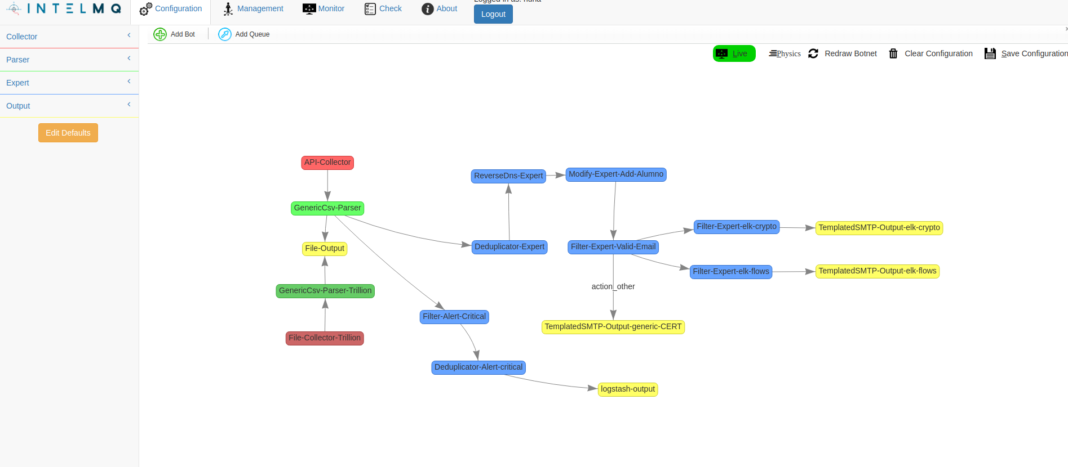
IntelMQ
Notes:
Tenemos dos casos más en uso, por un lado creamos alertas y notificamos de aquellas máquinas que realizan un gran número de conexiones hacia el exterior. Hay veces que ponemos el foco en las conexiones entrantes pero también son muy importantes las salientes, éstas nos pueden indicar si una máquina ha sido asaltada.
Otro caso en uso, ataques de fuerza bruta al servicio ssh. Tal y como hemos hecho antes, tenemos una alerta en opensearch, buscamos la amenaza clasificada como “ SSH User Authentication Brute Force Attempt(40015)”.
Hasta ahora todas las alertas que mandamos a IntelMQ solo mandan mensajes de correo a nosotros y para el caso de tener instalado un cryptominer si tenemos identificada la persona, porque nos viene en el evento, le mandamos un mensaje.
Para las alertas de ataques de fuerza bruta y número/ de conexiones elevado, tenemos la idea de bloquear las IPs en tiempo real y compartir esta inteligencia en SinMalos.
Explicar los colores:
Rojo -> Colector de mensajes
Verde -> Parse de mensajes a eventos
Azul -> Expertos, enriquecen el evento
Amarillo -> Salida, exportan la información del evento
Si el color es “apagado” es porque el bot no está activo

